Slide 1
数据结构
Keywords：补码 树状数组 线段树

Slide 2
原码 反码 补码
我们知道在计算机中，数据用二进制表示，第一位是符号位，0表示整数，1表示负数。
不仅如此，对于一个数，我们有原码，反码，补码三种形式，计算机中使用补码表示。

Slide 3
原码 反码 补码
1、原码：原码就是符号位加上真值的绝对值, 即用第一位表示符号, 其余位表示值. 比如如果是8位二进制:
[+1]原 = 0000 0001
[-1]原 = 1000 0001
因为第一位是符号位, 所以8位二进制数的取值范围就是:
[1111 1111 , 0111 1111]即[-127 , 127]

Slide 4
原码 反码 补码
2、反码
反码的表示方法是:
正数的反码是其本身
负数的反码是在其原码的基础上, 符号位不变，其余各个位取反.
[+1] = [00000001]原 = [00000001]反
[-1] = [10000001]原 = [11111110]反

Slide 5
原码 反码 补码
3、补码
补码的表示方法是:
正数的补码就是其本身
负数的补码是在其原码的基础上, 符号位不变, 其余各位取反, 最后+1. (即在反码的基础上+1)
[+1] = [00000001]原 = [00000001]反 = [00000001]补
[-1] = [10000001]原 = [11111110]反 = [11111111]补

Slide 6
原码 反码 补码
正数的原码、反码、补码表示不变，人脑能够直接接收
[+1] = [00000001]原 = [00000001]反 = [00000001]补
但是对于负数，三者不同，而且后两者人脑不能直接接收
[-1] = [10000001]原 = [11111110]反 = [11111111]补
既然这样，为什么要使用反码和补码呢？

Slide 7
原码 反码 补码
在计算机中，减去一个正数，我们看做是加上一个负数，这样，就可以只计算加法，那么使用补码可以使得计算过程非常简单，并且符号位也直接参与运算，而不用特别判定符号位的问题。
计算十进制的表达式: 1-1=0
1 - 1 = 1 + (-1) = [00000001]原 + [10000001]原 = [10000010]原 = -2

Slide 8
原码 反码 补码
1 - 1 = 1 + (-1) = [0000 0001]原 + [1000 0001]原= [0000 0001]反 + [1111 1110]反 = [1111 1111]反 = [1000 0000]原 = -0
反码虽然计算结果正确，但是出现了-0，为了解决这个问题，出现了补码：
1-1 = 1 + (-1) = [0000 0001]原 + [1000 0001]原 = [0000 0001]补 + [1111 1111]补 = [0000 0000]补=[0000 0000]原
现在你可以理解为什么32位的int整数的范围是
[-2^31,2^31-1]了吧

Slide 9
原码 反码 补码
关于补码，前面的运算规则是人为规定的，是为了方便记忆。其实他的数学原理是模。
“模”是指一个计量系统的计数范围。 比如x%128的范围在[0,127]之间。因为计算机的数据有大小限制，所有它存在一个模。
凡是有模的计量器，减法都可以转化为加法
  例如：假设当前时针指向10点，而准确时间是6点，调整时间可有以下两种拨法：一种是倒拨4小时，即：10-4=6；另一种是顺拨8小时：10+8=12+6=6 ，那么在这里，8就是-4的“补码”。
  所以之前的 1 - 1相当于1 + 127(8位系统)。

Slide 10
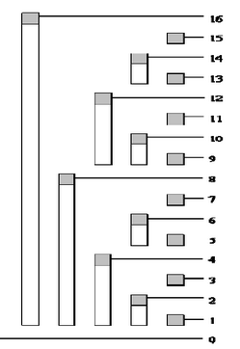
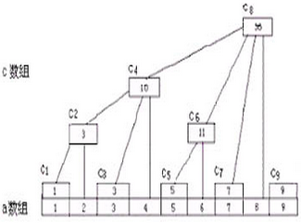
树状数组

Slide 11
树状数组
lowbit(k)就是把k的二进制的高位1全部清空，只留下最低位的1和后面的0,
  比如10的二进制是1010,则lowbit(k) = lowbit(1010)
  = 0010(2进制) = 2(十进制)，实现方法：lowbit(k)=k&-k。
有了lowbit(k)，我们就可以方便的将a和c数组联系在一起了，c[k]表示从a[k]开始往前连续lowbit(k)个数的和
  比如c[6] = 从a[6]开始往前连续lowbit(6)个数的和 = a[6] + a[5]

Slide 12
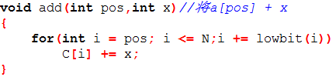
树状数组
1、单点更新
  比如修改了a[3]的值，怎么维护
  c数组。由图知需要修改c[3] ->
  c[4] -> c[8]。转为二进制来看：c[0011] –> c[0100] -> c[1000]
  或许你还没有看出规律来，但如果c数组更大的话，我们还需要更新c[10000] -> c[100000] -> c[1000000] -> ……
  这下有感觉了吧，即每次更新都产生高一位的1，去掉原来的1，代码实现：

Slide 13
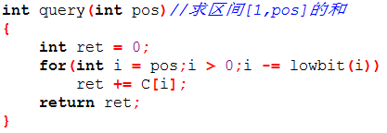
树状数组
求和
  我们总是先求[1,pos]的和，然后
  用前缀和的思想来求任意区间的和。
  比如sum[1,7] = c[7] + c[6] + c[4]
  换成2进制来看 = c[0111] + c[0110] + c[0100]
  比如sum[1,5] = c[0101] + c[0100]，所以每次去掉低位的1求和，代码实现：

Slide 14
树状数组的应用
例1 hdu1166 敌兵布阵

Slide 15
树状数组的应用
hdu1566 Color the ball
题意：区间修改，单点查询
差分思想:建立一个初始为全为0的c数组，将区间[a,b]每个数+x，则将c数组a点增加x,b+1点-x，求点pos的值，就相当于求c数组的[1,pos]的前缀和

Slide 16
树状数组的应用
例2：poj 1195
题意：给你一个矩阵（初始化为0）和一些操作，1 x y a表示在arr[x][y]加上a，2 l b r t 表示求左上角为(l,b),右下角为(r,t)的矩阵的和。

Slide 17
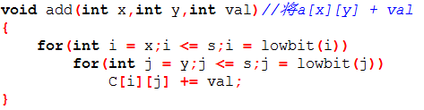
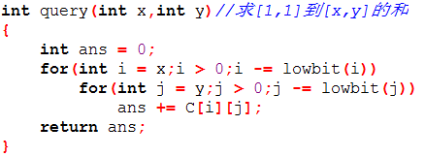
树状数组的应用
搞懂一维树状数组后，二维的也简单了，直接看代码：

Slide 18
树状数组的应用
那么对于本题，要求[x,y]到[l,r]之间的和，则
ans = query(l,r)-query(l,y-1)-
query(x-1,r)+query(x-1,y-1)
那么有没有三维、四维的树状数组呢？
有的，只需多加一个for循环即可……

Slide 19
树状数组的应用
1、什么时候用树状数组？
单点修改，区间查询；
区间修改，单点查询；
2、时间复杂度？
Q次询问，每次询问logN，总时间复杂度O(QlogN)

Slide 20
树状数组的应用
例 poj 2299 Ultra-QuickSort
  题意：求序列中逆序对的个数
逆序对：设A[1..n]是一个包含n个数的数组，如果在i<j的情况下，有A[i]>A[j]，则(i,j)就称为A中的一个逆序对。

Slide 21
树状数组的应用
算法：开一个大小为这些数的最大值的树状数组。从头到尾读入这些数a[i]，每读入一个数就更新树状数组，查看它前面比它小的已出现过的有多少个数getsum[a[i]]，则i - getsum[a[i]]就是第i个数的逆序数的个数，把所有的加起来就是总的逆序对数。
注意到这里的树状数组，是用a[i]作为数组的下标，即c[a[i]]表示a[i]数出现的次数，但是a[i]是很大的，这就必须离散化。

Slide 22
树状数组的应用
所谓离散化也就是建立一个一对一的映射。因为求逆序时只须要求数据的相应大小关系不变。
如： 10 30 20 40 50 与 1 3 2 4 5 的逆序数是相同的，所以我们可以把这两个数组进行一个映射，这样就缩小了空间。

Slide 23
树状数组的应用
定义一个结构体
struct Node{ int data; // 对应数据
int pos; // 数据的输入顺序 };
先对 data 升序排序， 排序后，pos 值对应于排序前 data 在数组中的位置。
再定义一个数组 p[N]， 这个数组为原数组的映射。以下语句将按大小关系把原数组与 1到 N 建立一一映射。
int id= 1; p[ d[1].pos ]= 1;
for( int i= 2; i<= n; ++i )
if( d[i].data== d[i-1].data ) p[ d[i].pos ]= id;
else p[ d[i].pos ]= ++id;

Slide 24
归并排序求逆序对
归并排序采用的是分治的思想
  1、划分问题：把序列分为元素个数尽量相等的两半
  2、递归求解：把两半分别排序
  3、合并问题：把两个有序的序列合并为一个
对于1、2步我们很好实现，关键是第3步该怎么办呢？

Slide 25
归并排序求逆序对
我们可以这样：
每次拿两段序列的最小元素进行比较，把较小的那个加入到新表中，直到某个序列为空，再把非空的序列按序加到新表，最后再把新表中的数复制回原序列，就完成了合并操作。
A: 20 19 17 10 6 2
B: 12 11 9 8 5 1
T:
1
2
5
6 8 9 10 11 12
17 19 20

Slide 26
归并排序求逆序对
时间复杂度分析：
对n个数的序列进行分治，实质上是二分的思想，所以复杂度为O(NlogN)
归并排序不用离散化数据，所以我们一般使用归并排序来求逆序对。
但是树状数组能做的事还有很多……

Slide 27
线段树
当我们需要在序列上进行区间更新和区间查询时，树状数组就显得力不从心了，这时我们需要用到线段树，事实上，树状数组能做的事，线段树都能做，而线段树能做的，树状数组就不一定能了。

Slide 28
线段树——结构
线段树的本质是一棵二叉树，不同于其它二叉树，线段树的每一个节点记录的是一段区间的信息。
e.g. 对于长度为5的数组a[1]~a[5]
[1,5]
[1,3] [4,5]
[1,2] [3,3] [4,4] [5,5]
[1,1] [2,2]
对于任一非叶子节点，若该区间为[L,R],则
左儿子为[L,(L+R)/2]
右儿子为[(L+R)/2+1,R]
如何建树？
如何记录信息？

Slide 29
数组[1,5,4,1,6]
max=6
sum=17
[1,5]
max=5
sum=10
max=6
sum=7
[1,3]
[4,5]
max=5
sum=6
[1,2]
[3,3]
[4,4]
[5,5]
[1,1]
[2,2]
max=4
sum=4
max=1
sum=1
max=6
sum=6
max=1
sum=1
max=5
sum=5

Slide 30
线段树——更新，a[2]=3
max=6
sum=17
[1,5]
max=6
sum=14
max=5
sum=10
max=4
sum=7
max=6
sum=7
[1,3]
[4,5]
max=5
sum=6
max=3
sum=4
[1,2]
[3,3]
[4,4]
[5,5]
[1,1]
[2,2]
max=4
sum=4
max=1
sum=1
max=6
sum=6
max=1
sum=1
max=5
sum=5
max=3
sum=3

Slide 31
线段树——查询 sum(3,5)?
ans=11
[1,5]
ans=4
ans=7
[1,3]
[4,5]
[1,2]
[3,3]
[4,4]
[5,5]
[1,1]
[2,2]
ans=4

Slide 32
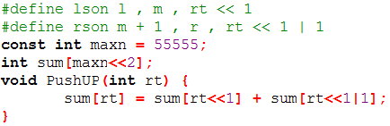
线段树
代码风格很重要：
Pushup是向上更新，即将当前节点的信息更新到父亲节点

Slide 33
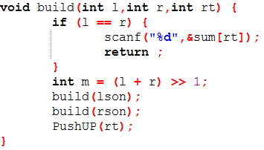
线段树
建立以rt为根节点,[l,r]区间的子树

Slide 34
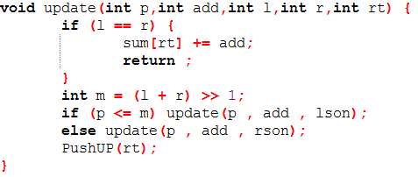
线段树
将p点加上add

Slide 35
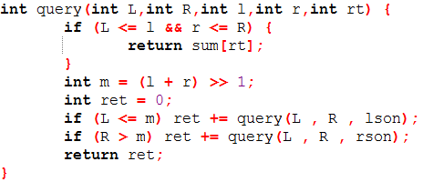
线段树
查询[L,R]区间的和

Slide 36
线段树
Hdu 1166 敌兵布阵
  线段树单点更新模板题，直接使用以上代码搞定

Slide 37
线段树
Hdu 1394 Minimum Inversion Number
  题意：一个由0..n-1组成的序列，每次可以把队首的元素移到队尾，求形成的n个序列中最小逆序对数目 。

Slide 38
  使用线段树求原序列逆序对，和前面数组数组求逆序对类似，首先初始化一棵空的线段树，然后每读入一个数x[i]，就查询[x[i] + 1,n - 1]已经有多少个数（题目中说了，读入的数大小都在[0,n - 1]内），即为能和当前数构成逆序对的个数，累加求和即为原序列的逆序对数。
  对于其他变换后的序列，可以递推求解，将x[i]从前移动到后面，则逆序对将增加n – 1 – x[i]个，减少 x[i]个，所以移动后逆序对数变为 sum + n – 2 * x[i] – 1个

Slide 39
线段树
Hdu 2795 Billboard
  题目大意: 有一块h*w的矩形广告板，要往上面贴广告; 然后给n个1*wi的广告，要求把广告贴上去; 而且要求广告要尽量往上贴并且尽量靠左; 求每个广告的所在的位置，不能贴则为-1;

Slide 40
线段树可以求区间的和，当然也可以求最大值。 将位置即h用来建树(h<=n,大了没有意义); 在结构体中定义一个Max变量，用来表示这段区间内有最多空位的那一行的空位长度;
对于每一张广告进行更新线段树，如果根节点的max小于它的长度，则说明不能贴了，如果能贴，因为要尽量往上贴，所以先查询左子树，左子树不能贴再查询右子树。找到贴的地方后贴上去，更新max的值。

Slide 41
线段树
区间更新(通常这对初学者来说是一道坎)
  对于区间更新，如果我们每次都更新到底的话，复杂度为N*logN，Q次操作，则总时间为Q*N*logN，这很容易超时。
  加入延迟标记(或者说懒惰标记),简单来说就是每次更新的时候不要更新到底,用延迟标记使得更新延迟到下次需要更新or询问到的时候。

Slide 42
线段树
poj3468 A Simple Problem with Integers
  题意：一个数列，每次操作可以是将某区间数字都加上一个相同的整数，也可以是询问一个区间中所有数字的和。
  模板题，直接看代码吧

Slide 43
线段树
区间合并
  这类题目会询问区间中满足条件的连续最长区间,所以PushUp的时候需要对左右儿子的区间进行合并

Slide 44
线段树
poj3667 Hotel
  Hotel有N（1 ≤ N ≤ 50,000）间rooms，并且所有的rooms都是连续排列在同一边，groups需要check in 房间，要求房间的编号为连续的r..r+Di-1并且r是最小的；visitors同样可能check out，并且他们每次check out都是编号为Xi ..Xi +Di-1 (1 ≤ Xi ≤ N-Di+1)的房间，题目的输入有两种样式：
  1 a : groups需要check in a间编号连续的房间
  2 a b ： visitors check out 房间，其中房间编号是 a…a+b-1
  要求对于每次request，输出为groups分配数目为a的房间中编号最小的房间编号

Slide 45
线段树
思路：利用线段树建立模型，维护最大连续区间长度，其中区间长度就是对应的房间数目，并且对应区间中最左边的端点就是answer，同时因为需要求出连续区间的最大长度，因此每次PushUp时都将左右区间合并，lsum维护左端的最大连续长度，rsum维护右端的最大连续长度，msum维护中间的最大连续区间长度，cover标志对应区间是否为空（没有住客）
查询时，先看该段中间有没有合适的，有的话再往左找，没有再看看把左边和右边合并起来是否有，还是没有就只能去右边找了。

Slide 46
线段树
线段树学习必看的blog
http://www.cnblogs.com/Mu-Tou/archive/2011/08/11/2134427.html

Slide 47
zkw线段树
目前见过最好的讲解zkw线段树最好BOLG
http://www.cnblogs.com/SinGuLaRiTy2001/p/6591718.html
压行高手的zkw线段树
http://blog.csdn.net/keshuqi/article/details/52205884

Slide 48
练习题
vjudge

